Slide 1

ЛЕКЦ №11
МӨНГӨНИЙ ЦАГ ХУГАЦААНЫ
ҮНЭ ЦЭНЭ
S.EEM101
Инженерчлэлийн эдийн засаг
Engineering Economy
ШУТИС-ийн МХТС, холбооны салбарын багш Ц.Балжинням
Улаанбаатар хот. 2023-24.Хавар.

Slide 2
Хичээлийн суралцахуйн үр дүнгүүд
Оюутан энэ сэдвийг судалснаар дараах ур чадваруудтай болсон байна.
д/д | Суралцахуйн үр дүнгүүд | Суралцахуйн үр дүнг илэрхийлэх үйл үг | Суралцахуйн үр дүнгийн түвшин (Блумын) | CLOs хамаарал
1 | Мөнгөний цаг хугацааны үнэ цэн, эквивалентийн тухай ойлголт, нэр томъёо, ач холбогдлыг тайлбарлах, ашиглах | Тайлбарлах (Explain) Хэрэглэх (Apply) | Ойлгох, Хэрэглэх | 1, 3
2 | Нэг удаагийн мөнгөн урсгалын эквивалент үнэ цэнийн тэгшитгэл, тэдгээрийн хоорондын хамаарлыг ойлгох, ашиглах | Тайлбарлах (Explain) Хэрэглэх (Apply) Шийдэх /Solve/ | Ойлгох, Хэрэглэх | 1, 3
3 | Олон удаагийн мөнгөн урсгалын эквивалент үнэ цэнийн тэгшитгэл, тэдгээрийн хоорондын хамаарлыг ойлгох, ашиглах | Тайлбарлах (Explain) Хэрэглэх (Apply) Шийдэх /Solve/ | Ойлгох, Хэрэглэх | 1, 3
4 | Сэдэвтэй холбоотой материалуудыг ашиглах | Гүйцэтгэх (Function) | Ойлгох, Хэрэглэх | 4

Slide 3
Хичээлийн агуулга
Мөнгөний цаг хугацааны үнэ цэнийн үндсэн ойлголт
  Цаг хугацааны шулуун
  Хүүний тухай ойлголт (Энгийн хүү, нийлмэл хүү)
  Хүү тооцох үечлэл (Нэрлэсэн ба үр ашигтай хүү)
  Мөнгөний цаг хугацааны үнэ цэнийн 2 чиглэл (өнөөгийн үнэ цэн, ирээдүйн үнэ цэн)
  Мөнгөний орох болон гарах урсгал
Мөнгөн урсгалын хэлбэрүүд
  Нэг удаагийн мөнгөн урсгал
  Тогтмол мөнгөн урсгал
    Энгийн анниути (Ordinary (Deferred) Annuity)
    Анниути дуэ (Annuity Due)
    Зээлийн тогтмол төлөлт
  Жигд бус мөнгөн урсгал

Slide 4
Мөнгөний цаг хугацааны үнэ цэн
Капитал гэдгийг зөвхөн хөрөнгө гэж үзэх биш, харин илүү их баялгийг бий болгоход ашиглаж болох мөнгө, эсвэл эд баялаг гэж ойлгох хэрэгтэй.
ИЭЗС –ны дийлэнх нь капиталын үүргийг урт хугацааны туршид авч үздэг.
Өөрөөр хэлбэл, цаг хугацааны нөлөөг авч үздэг. Энэ утгаараа өнөөдрийн мөнгө нь жил болон түүнээс урт хугацааны дараах мөнгөнөөс илүү үнэ цэнэтэй (хүүгийн ашгийн улмаас) байдаг.
Хэрвээ мөнгийг хөрөнгө оруулалтанд ашиглахгүй бол үнэ цэнэ нь алдагддаг. Мөнгөний үнэ цэнэ нь хүүний түвшин, инфляци (эсвэл дефляци), валютын ханш болон бусад хүчин зүйлсээс хамаарч өөрчлөгдөж байдаг.
Notes:
Тиймээс мөнгө нь цаг хугацааны үнэ цэнэтэй юм.

Slide 5
Хөрөнгийн эргэлт
Хөрөнгө оруулалтын өгөөжийг хүү ба ашгийн хэлбэрээр авч үзэх нь ИЭЗС-ны чухал бүрэлдэхүүн хэсэг юм.
  Хүү болон ашгийн төлбөрийг хөрөнгийг ашиглах хугацаанд хөрөнгө оруулагчид төлдөг. Хөрөнгө оруулагч нь хөрөнгийн активын өгөөжийг (хүүг) ХУРИМТЛАЛ ҮҮСГЭХ (ХӨРӨНГӨӨ ӨСГӨХ) сэдэл гэж ойлгодог.
  Хүү ба ашиг нь хөрөнгө оруулагч өөрийн хөрөнгийг өөр хэн нэгэнд, эсвэл байгууллагад ашиглуулсны улмаас үүсэх ЭРСДЭЛИЙН ТӨЛБӨР юм.

Slide 6
Хөрөнгийн эргэлт
Ердийн нөхцөлд хөрөнгө оруулалтын хүлээгдэж байгаа өгөөж нь хангалттай, эсэхийг хөрөнгө оруулагчид шийдэх ёстой.
  Санал болгож буй төслийн хөрөнгө оруулалт нь бусад хөрөнгө оруулалтаас олж болох хүү болон ашигтай харьцуулбал алдагдсан боломжийн зардал юм.
Төсөл ба байгууллага нь хөрөнгө оруулагчдад санхүүгийн хувьд сэтгэл хангалуун байхаар хангалттай өгөөж өгөх ёстой. Энэ утгаараа хөрөнгө ашигласны зардал гардаг.
Дүгнэж хэлэхэд,
  Инженерчлэлийн ба бизнесийн төсөлд, эсвэл аж ахуйн нэгжид шаардлагатай хөрөнгө оруулалт хийх үед түүний өртгийг (ө.х, цаг хугацааны үнэ цэнийг) тооцох нь чухал. Ингэснээр компаний өрсөлдөх чадварыг сайжруулах, инженерийн төслүүдийг зөв үнэлэх, түүнчлэн урт хугацаанд оршин тогтнох боломжтой болгоно.

Slide 7
Хүүний гарал үүсэл
Хүү нь татварын нэгэн адил хүн төрөлхтний түүхийн эрт үед байсан нь тэмдэглэгдэн үлджээ.
  Жишээлбэл,
    МЭӨ 2000 оны үед Вавилонд хүүг ашиглаж байжээ.
    Эрт дээр үед зээлдүүлсэн үр тариа, бусад түүхий эдийг ашигласны хүүг мөнгөөр болон үр тариа, бусад эд зүйлсээр төлдөг байв.
    МЭӨ 575 онд Вавилонд гэр офистой олон улсын олон тооны банкирууд, компаниуд байсан. Эдгээрийн орлого нь олон улсын худалдааг санхүүжүүлэхэд ашигласан мөнгөнд ногдуулсан өндөр хүүний орлогоос бүрддэг байжээ.
    Эртний түүхээс харвал, жилийн нийт зээлийн хүүний хэмжээг 40% хүртэл байхаар хуульчилсан боловч, ихэнх тохиолдолд 6%-25%-тай байжээ. Зээлийн хүүний хэмжээ хэт өндөр байхыг мөнгө хүүлэх гэж хориглодог байсан нь Библид байдаг.
    Дундад зууны үед зээлсэн мөнгөнд хүү төлөхийг шашны үүднээс хориглодог байв.
    1536 онд Жон Калвин мөнгө хүүлэх онол гаргасан. хүүний ашиг сонирхол хууль бус гэсэн ойлголтыг халж, үүний үр дүнд хүүний тухай ойлголт бизнес хийхэд зайлшгүй шаардлагатай, хууль ёсны болсон гэж үздэг.

Slide 8
Хүүний төрлүүд
Хүүг 2 төрөл болгон ангилдаг:
  Энгийн хүү
  Нийлмэл хүү
Нэрлэсэн хүү – Зээлдүүлэгчээс тогтоож, зээлдэгч харилцан зөвшөөрөн гэрээнд тусгасан хүүний хэмжээг хэлнэ.
Үр ашигтай хүү – Ашиглаж байгаа нэг мөнгөн нэгжийн эх үүсвэртээ бодитойгоор төлж байгаа хүүг хэлнэ.
  Хүү тооцох үечлэлээс хамаараад нэрлэсэн ба үр ашигтай хүү зөрүүтэй байна.

Slide 9
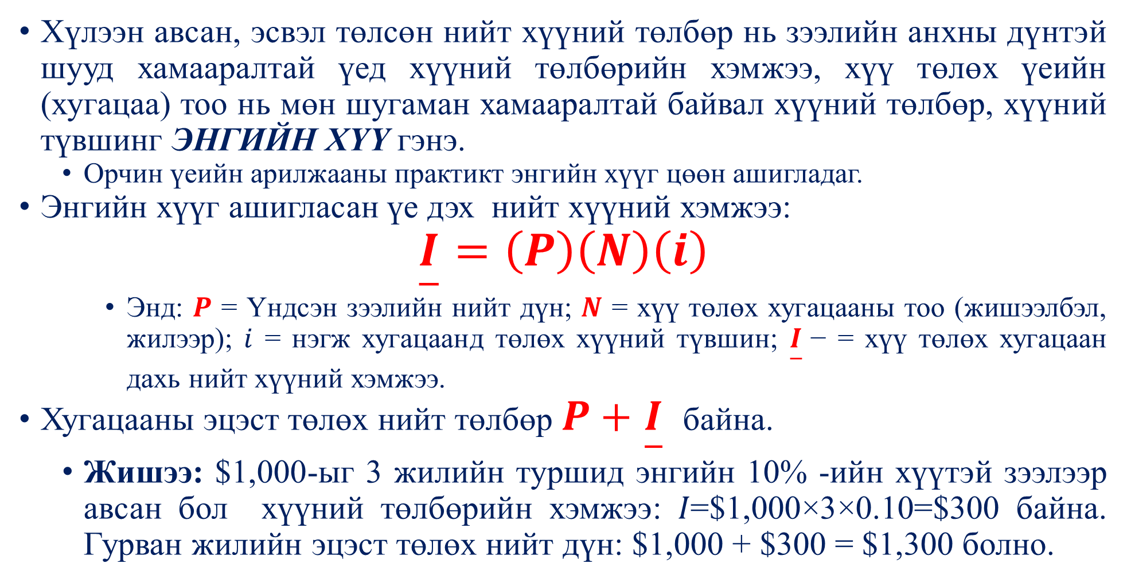
Энгийн хүү
Хүлээн авсан, эсвэл төлсөн нийт хүүний төлбөр нь зээлийн анхны дүнтэй шууд хамааралтай үед хүүний төлбөрийн хэмжээ, хүү төлөх үеийн (хугацаа) тоо нь мөн шугаман хамааралтай байвал хүүний төлбөр, хүүний түвшинг ЭНГИЙН ХҮҮ гэнэ.
  Орчин үеийн арилжааны практикт энгийн хүүг цөөн ашигладаг.
Энгийн хүүг ашигласан үе дэх нийт хүүний хэмжээ:
$$\underset{−}{I}=\left(P\right)\left(N\right)\left(i\right)$$
    Энд: $P$ = Үндсэн зээлийн нийт дүн; $N$ = хүү төлөх хугацааны тоо (жишээлбэл, жилээр); $i$ = нэгж хугацаанд төлөх хүүний түвшин; $\underset{−}{I}$− = хүү төлөх хугацаан дахь нийт хүүний хэмжээ.
Хугацааны эцэст төлөх нийт төлбөр $P+\underset{−}{I}$ байна.
  Жишээ: $1,000-ыг 3 жилийн туршид энгийн 10% -ийн хүүтэй зээлээр авсан бол хүүний төлбөрийн хэмжээ: 𝐼=$1,000×3×0.10=$300 байна. Гурван жилийн эцэст төлөх нийт дүн: $1,000 + $300 = $1,300 болно.

Slide 10
Нийлмэл хүү
Зээл төлөх дурын үед (жишээлбэл, жил) төлөх хүүний хэмжээг зээлийн үндсэн дүн дээр тухайн тайлант үеийн эхэн хүртэл хуримтлагдсан хүүг нэмж тооцсон бол энэ хүүг НИЙЛМЭЛ ХҮҮ гэнэ.
Хүүний төлбөрийн хэмжээ нэмэгдэж байгааг дараах хүснэгтээс харж болно.
  Жишээ: $1000-ыг 10% -ийн хүүтэйгээр гурван үеийн туршид зээлсэн бол:
Үе | Үеийн эхэн дэх зээлийн хэмжээ | Хугацааны туршид төлөх хүүний хэмжээ | Хугацааны эцэст төлөх дүн
 | (1) | (2)=(1)*10% | (3)=(1)+(2)
1 | $1,000 | $100 | $1,100
2 | $1,100 | $110 | $1,210
3 | $1,210 | $121 | $1,331

Slide 11
Энгийн болон нийлмэл хүүний график харьцуулалт
Дээрх зургаас харвал,
  Энгийн хүү болон нийлмэл хүүний хоорондох ялгаа нь хуримтлагдсан хүүний нөлөөгөөр үүссэн байна.
  Ө.х, хүүнээс хүү бодсон тооцоолол юм.
  Энэ зөрүү их хэмжээний мөнгө, эсвэл өндөр хүүтэй, эсвэл хүү тооцоолох үеийн тоо их байх үед илүү их байх болно.
Харин энгийн хүү нь мөнгөний цаг хугацааны үнэ цэнийг авч үздэг боловч, хүүний хүүг тооцдоггүй.
Нийлмэл хүүг практикт илүү түгээмэл хэрэглэдэг.

Slide 12
Эквивалентын тухай ойлголт
Ижил төстэй үр дүн гаргах, ижил зорилгод үйлчлэх, эсвэл ижил чиг үүргийг гүйцэтгэхэд хэд хэдэн хувилбарыг харьцуулах хэрэгтэй. Энэ нь зарим төрлийн эдийн засгийн судалгаанд боломжгүй байдаг.
Тиймээс, хувилбаруудын харьцуулалтыг
  Хүүний хэмжээ
  Мөнгөн дүн
  Мөнгөн орлого, зарлагын цаг хугацааны сонголтоос хамаарах эквивалент суурь хүртэл багасгах замаар авч үзэх шаардлагатай.
Хүүний механизмыг болон эквивалентын ойлголтыг тайлбарлахын тулд дараах нөхцлийг авч үзье.
  Та зээлийн картаасаа $17,000-ын зээл авав. Та дөрвөн сарын дотор $17,000-ын зээлийн өрийг эргүүлэн төлөхөөр шийдсэн. Сарын эхнээс төлөөгүй зээлийн үлдэгдэл таны харилцагч банкнаас гаргасан ханшийн дагуу 1%-ийн хүүтэй. Энэ нөхцөлд $17,000-ын үндсэн зээл болон хүүний төлбөрийг төлөх гурван төлөвлөгөө (хувилбар)-г гаргасан. Үндсэн зээлийн төлөгдөөгүй үлдэгдэл сарын 1% -ийн хүүтэй үед тэдгээр нь эквивалент гэдгийг харуулъя.

Slide 13
Сарын 1%-ийн хүүтэй, дөрвөн сарын хугацаатай $17,000-ын үндсэн зээл болон хүүний төлбөрийн эргэн төлөлтийн гурван хувилбарт төлөвлөгөө (хүснэгт 4.1)
(1) | (2) | (3) = 1%×(2) | (4) = (2)+(3) | (5) | (6) = (3)+(5)
Сар | Сарын эхэнд зээлсэн мөнг. дүн | Сарын хуримт-лагдсан хүү | Сарын эцэст зээлсэн мөнг. нийт хэмжээ | Үндсэн зээлийн төлбөр | Сарын эцэст төлөх нийт төлбөр (мөнгөн урсгал)
I төлөвлөгөө: Сар бүрийн эцэст хүүний төлбөрийг, харин дөрөв дэх сарын эцэст үндсэн зээлийг төлөх төлөвлөгөө.
1 | $17,000 | $170 | $17,170 | $0 | $170
2 | 17,000 | 170 | 17,170 | 0 | 170
3 | 17,000 | 170 | 17,170 | 0 | 170
4 | 17,000 | 170 | 17,170 | 17,000 | 17,170
 | 68,000$-сар | $680 (нийт хүү)
II төлөвлөгөө: Зээлийн төлбөрийг (үндсэн зээл болон хүүний төлбөр) дөрвөн сарын турш сар бүрийн эцэст тэнцүү дүнгээр төлөх төлөвлөгөө.
1 | $17,000 | $170 | $17,170 | $4,187.10 | $4,357.10
2 | 12,812.90 | 128.13 | 12,941.03 | 4,228.97 | 4,357.10
3 | 8,583.93 | 85.84 | 8,669.77 | 4,271.26 | 4,357.10
4 | 4,312.67 | 43.13 | [4,355.80] | 4,313.97 | [4,357.10]
 | 42,709.5$-сар | $427.10 (нийт хүү) | ⌊ тойм тоогоор авсаны улмаас $1.30 –ын зөрүү үүснэ ⌋
III төлөвлөгөө*: Үндсэн зээл болон хүүний төлбөрийг дөрөв дэх сарын эцэст нэг удаа төлөх төлөвлөгөө.
1 | $17,000 | $170 | $17,170 | $0 | $0
2 | 17,170 | 171.70 | 17,341.70 | 0 | 0
3 | 17,341.70 | 173.42 | 17,515.12 | 0 | 0
4 | 17,515.12 | 175.15 | 17,690.27 | 17,000 | 17,690.27
 | 69,026.8$-сар | $690.27
 |  | (нийт хүү) |  | *Энд: 6 багана ≠ 3 багана + 5 багана.

Slide 14
3. Эквивалентын тухай ойлголт (3)
I төлөвлөгөөнд
  Хүүний төлбөрийг сар бүрийн эцэст төлнө. Нэг сарын хүүний төлбөр $170. үндсэн зээлийг 4-р сарын эцэст нэг удаа төлнө. Энэ төлөвлөгөөгөөр хүүний төлбөрийг хуримтлуулахгүй учраас нийлмэл хүү байхгүй. Хүснэгтэд доллар-сарын дүн ($17,000×4 сар) $68000, нийт хүүний төлбөр (170×4) $680 байна. Тиймээс сарын хүү нь ($680 / $68,000) × 100% = 1%.
II төлөвлөгөөнд
  сард $4,357.10-ын төлбөр төлнө. Энд хүүг нийлмэл хүүний аргаар тооцох ба $17,000-ын үндсэн зээлийг 4 сарын хугацаанд бүрэн төлнө гэдгийг анхаарах хэрэгтэй. Хүснэгтээс харахад, сарын хүүний түвшин ($427.10 / $42,709.5 доллар-сараар) × 100% = 1%. үндсэн зээлийг сар бүр төлж байгаа, мөн хүүний төлбөрийн нийт дүн ($427.10) бага байгаа тул II Төлөвлөгөөний зээлийн доллар-сарын хэмжээ (I төлөвлөгөөтэй харьцуулахад) бага байна.
III төлөвлөгөөнд
  эхний гурван сард хүү ба үндсэн зээл эргэн төлөгдөөгүй болохыг харуулсан. Улмаар 4-р сарын эцэст $17,690.27-ын нэг удаагийн шууд төлөлт хийсэн байна. Энэ төлбөрт анх авсан үндсэн зээл болон хуримтлагдсан (нийлмэл) хүү болох $690.27 багтсан. Үндсэн зээл ба хуримтлагдсан хүүний төлбөрийг 4-р сарын эцэс хүртэл төлөөгүй тул зээлийн доллар-сарын хэмжээ нэлээд их ($69,026.8) байна. Хүүний нийт төлбөрийг Доллар-сард харьцуулсан харьцаа 0.01 буюу 1% байна.
Эндээс эдийн засгийн эквивалентын тухай ойлголтыг харж болно. Энэ гурван төлөвлөгөө үндсэн зээлийн төлбөр болон хүүг хэрхэн төлөхөөрөө ялгаатай байна.

Slide 15
Цаг хугацааны шулуун буюу Мөнгөн урсгалын диаграм ба хүснэгт, тайлбар (тэмдэглэгээ)
Нийлмэл хүүг тооцоолох томъёонд дараах тэмдэглэгээг ашиглана. Үүнд:
  i = хүүг тооцох үед харгалзах үр ашигтай хүүний түвшин;
  N = хүү тооцох үеийн тоо;
  P = өнөөгийн (одоогийн) мөнгөний хэмжээ; өнөөгийн гэж тооцож болох цаг хугацааны тодорхой цэг дээрх нэг буюу хэд хэдэн мөнгөн урсгалын эквивалент утгыг өнөөгийн үнэ цэнэ гэнэ.
  F = ирээдүйн мөнгөний хэмжээ; Ирээдүйн гэж тооцож болох цаг хугацааны тодорхой цэг дээрх нэг буюу хэд хэдэн мөнгөн урсгалын эквивалент утгыг ирээдүйн үнэ цэнэ гэнэ;
  A = нэгдүгээр үеийн эцсээс төгсгөлийн үеийн эцэс хүртэл тодорхой тооны үеүдийн туршид үргэлжилсэн жигд цуваан дахь хугацааны үеийн эцэс дэх мөнгөн урсгал (буюу хугацааны үеийн эцэс дэх эквивалент үнэ цэнэ).

Slide 16
Цаг хугацааны шулуун буюу Мөнгөн урсгалын диаграм ба хүснэгт, тайлбар (тэмдэглэгээ)
Янз бүрийн хугацаанд тохиолдож байгаа мөнгөн урсгалыг дүрсэлж тайлбарлахын тулд мөнгөн урсгалын (цаг хугацааны) диаграм ба хүснэгтийг ашиглахыг зөвлөдөг.
Үүнээс гадна, харах өнцөг (III зарчим) нь мөнгөн урсгалын диаграмын чухал шинж чанар юм.
Тодорхой хугацааны үеийн туршид (жишээлбэл, нэг жилийн) нийт мөнгөн орлого ба мөнгөн зарлагын хоорондох зөрүү нь тайлант үеийн цэвэр мөнгөн урсгал болно.
мөнгөн урсгал нь инженерчлэлийн эдийн засагт чухал ач холбогдолтой бөгөөд хувилбаруудыг үнэлэх суурь болдог.

Slide 17
4.1 хүснэгтийн III төлөвлөгөөний мөнгөн урсгалын диаграм
Цаг хугацааны шулуун буюу Мөнгөн урсгалын диаграм ба хүснэгт, тайлбар (тэмдэглэгээ)
(Банкны харах өнцгөөс харуулсан)
(Харилцагчийн харах өнцгөөс харуулсан)
(Өртөг, зардалд суурилсан)
(Орлогод суурилсан)
(Зээлдүүлэгчийн харах өнцгөөс харуулсан)
(Зээлдэгчийн харах өнцгөөс харуулсан)

Slide 18
Цаг хугацааны шулуун буюу Мөнгөн урсгалын диаграм ба хүснэгт, тайлбар (тэмдэглэгээ)
Мөнгөн урсгалын диаграмд хэд хэдэн нөхцөлийг ашигладаг:
  Хэвтээ шугам – зүүнээс баруун тийш өсөх дарааллаар байрласан хугацааны тэнхлэг.
    Хугацааны тэмдэглэгээг жил, улирал, сар зэрэг хугацааны интервалаар хийж болно. Жишээлбэл, 2 дугаар үеийн эцэс 3 дугаар үеийн эхлэлтэй давхацна. Тайлант үеийн эцсийн мөнгөн урсгалын нөхцлийг ашиглах үед өмнөх зурагт харуулсны дагуу үеийн дугаарыг хугацааны интервал бүрийн төгсгөлд байрлуулна.
  Сумнуудаар мөнгөн урсгалыг тодорхойлох ба тухайн үеийн төгсгөлд байрлуулдаг. Хэрэв ялгах шаардлагатай бол
    Доош чиглэсэн сумаар зардлыг (сөрөг мөнгөн урсгал буюу зарлагын мөнгөн урсгалыг),
    Дээш чиглэсэн сумаар орлогыг (эерэг мөнгөн урсгал буюу орлогын мөнгөн урсгалыг).
  Мөнгөн урсгалын диаграм харах өнцгөөс хамаардаг.
  Бүх мөнгөн урсгалыг диаграм дээр харуулахад хүндрэлтэй үед мөнгөн урсгалын хүснэгтийг хэрэглэхэд тохиромжтой байдаг.
Notes:
.

Slide 19
Мөнгөн урсгалын ангилал

Slide 20
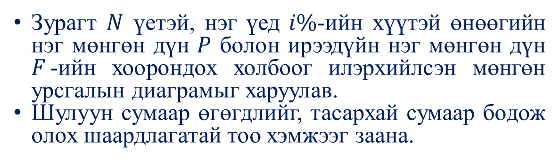
Нэг удаагийн мөнгөн урсгалын өнөөгийн болон ирээдүйн эквивалент үнэ цэнийн хоорондох холбоо
Зурагт $N$ үетэй, нэг үед $i\%$-ийн хүүтэй өнөөгийн нэг мөнгөн дүн $P$ болон ирээдүйн нэг мөнгөн дүн $F$-ийн хоорондох холбоог илэрхийлсэн мөнгөн урсгалын диаграмыг харуулав.
Шулуун сумаар өгөгдлийг, тасархай сумаар бодож олох шаардлагатай тоо хэмжээг заана.
Өнөөдрийн мөнгөнөөс ирээдүйн мөнгөний үнэ цэнийг бодож тооцоолох аргачлалыг Компаундинг (Compounding) гэнэ.
Ирээдүйн мөнгөнөөс өнөөгийн мөнгөний үнэ цэнийг бодож тооцоолох аргачлалыг Дискаунтинг (Discounting) гэнэ.

Slide 21
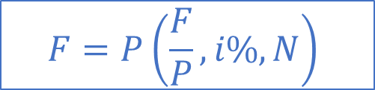
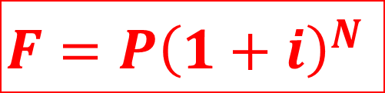

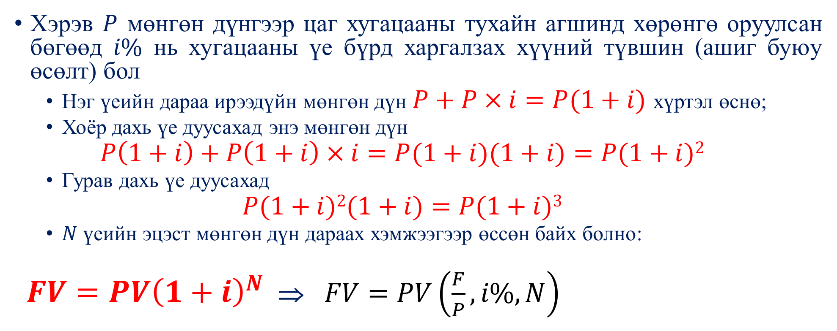
Нэг удаагийн мөнгөн урсгалын өнөөгийн болон ирээдүйн эквивалент үнэ цэнийн хоорондох холбоо. $P$ өгөгдсөн үед $F$-ийг олох
Хэрэв $P$ мөнгөн дүнгээр цаг хугацааны тухайн агшинд хөрөнгө оруулсан бөгөөд $i\%$ нь хугацааны үе бүрд харгалзах хүүний түвшин (ашиг буюу өсөлт) бол
  Нэг үеийн дараа ирээдүйн мөнгөн дүн $P+P×i=P(1+i)$ хүртэл өснө;
  Хоёр дахь үе дуусахад энэ мөнгөн дүн
  $$P\left(1+i\right)+P\left(1+i\right)×i=P(1+i)(1+i)=P(1+i)2$$
  Гурав дахь үе дуусахад
  $$P(1+i)2(1+i)=P(1+i)3$$
  $N$ үеийн эцэст мөнгөн дүн дараах хэмжээгээр өссөн байх болно:
  $FV=PV{\left(1+i\right)}^{N}$ ⇒ $FV=PV\left(\frac{F}{P}, i\%, N\right)$
“Хүү тооцох $N$ үеийн турш үе бүрд $i\%$-ийн хүүтэй байхад $P$ нь өгөгдсөн үед $F$ –г олох" гэж уншина.
(Тэмдэглэгээ)
$$F=P{\left(1+i\right)}^{N}$$
$$F=P\left(\frac{F}{P}, i\%, N\right)$$
Зузаан ном дахь тэмдэглэгээ
Notes:
${\left(1+i\right)}^{N}$ - нэг удаагийн төлбөрийн хүүний хүчин зүйл гэж нэрлэдэг.

Slide 22
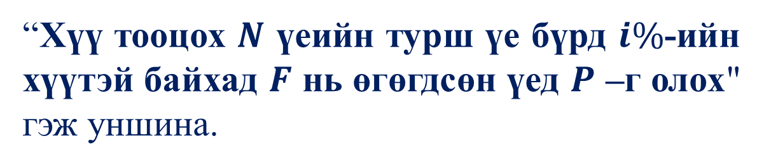

Нэг удаагийн мөнгөн урсгалын өнөөгийн болон ирээдүйн эквивалент үнэ цэнийн хоорондох холбоо. $F$ өгөгдсөн үед $P$-ийг олох
$FV=PV{(1+i)}^{N}$тэгшитгэлээс $P$-ийг олвол:
$$PV=FV{\left(\frac{1}{1+i}\right)}^{N}=F{V\left(1+i\right)}^{−N}$$
$$PV = FV(P/F, i\%, N)$$
(Тэмдэглэгээ)
“Хүү тооцох $N$ үеийн турш үе бүрд $i\%$-ийн хүүтэй байхад $F$ нь өгөгдсөн үед $P$ –г олох" гэж уншина.
Notes:
${\left(1+i\right)}^{−N}$ - нэг удаагийн төлбөрийн өнөөгийн үнэ цэнийн хүүний хүчин зүйл гэж нэрлэдэг.

Slide 23
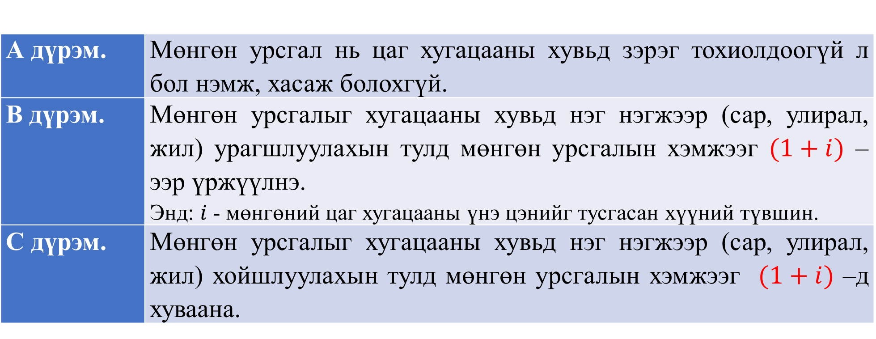
Нэг удаагийн мөнгөн урсгалын өнөөгийн болон ирээдүйн эквивалент үнэ цэнийн хоорондох холбоо. Мөнгөн урсгалын тооцоонд ашиглах дүрэм
Дээрх тэгшитгэлүүдэд тулгуурлан мөнгөн урсгалд арифметик тооцоолол хийх үед дараах энгийн 3 дүрмийг ашигладаг:
А дүрэм. | Мөнгөн урсгал нь цаг хугацааны хувьд зэрэг тохиолдоогүй л бол нэмж, хасаж болохгүй.
B дүрэм. | Мөнгөн урсгалыг хугацааны хувьд нэг нэгжээр (сар, улирал, жил) урагшлуулахын тулд мөнгөн урсгалын хэмжээг $(1+i)$ –ээр үржүүлнэ. Энд: $i$ - мөнгөний цаг хугацааны үнэ цэнийг тусгасан хүүний түвшин.
C дүрэм. | Мөнгөн урсгалыг хугацааны хувьд нэг нэгжээр (сар, улирал, жил) хойшлуулахын тулд мөнгөн урсгалын хэмжээг $(1+i)$ –д хуваана.

Slide 24
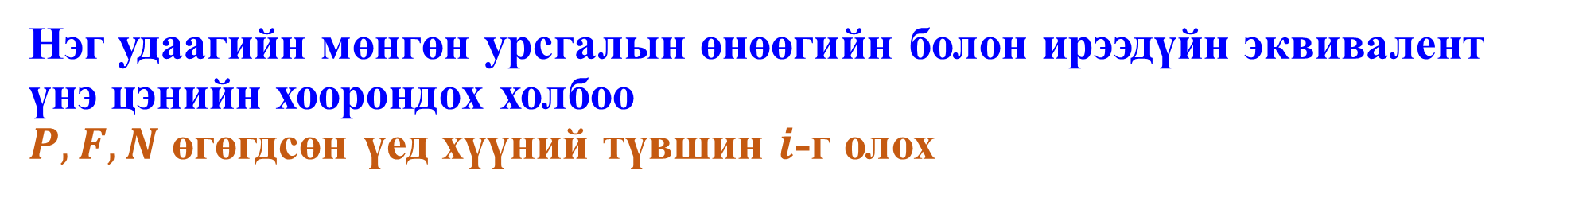
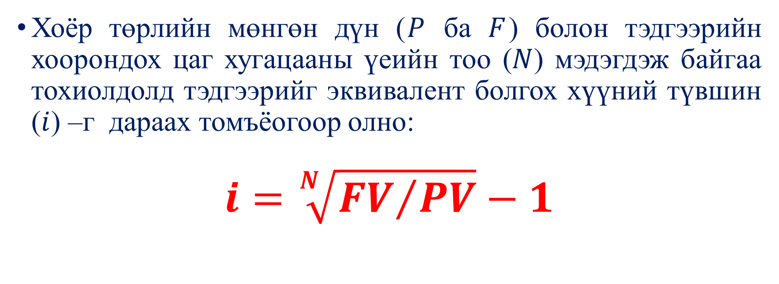
Нэг удаагийн мөнгөн урсгалын өнөөгийн болон ирээдүйн эквивалент үнэ цэнийн хоорондох холбоо
$P, F, N$ өгөгдсөн үед хүүний түвшин $i$-г олох
Хоёр төрлийн мөнгөн дүн ($P$ ба $F$) болон тэдгээрийн хоорондох цаг хугацааны үеийн тоо ($N$) мэдэгдэж байгаа тохиолдолд тэдгээрийг эквивалент болгох хүүний түвшин ($i$) –г дараах томъёогоор олно:
$$i=\sqrt[N]{{FV}/{PV}}−1$$

Slide 25
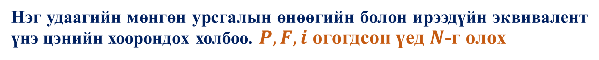
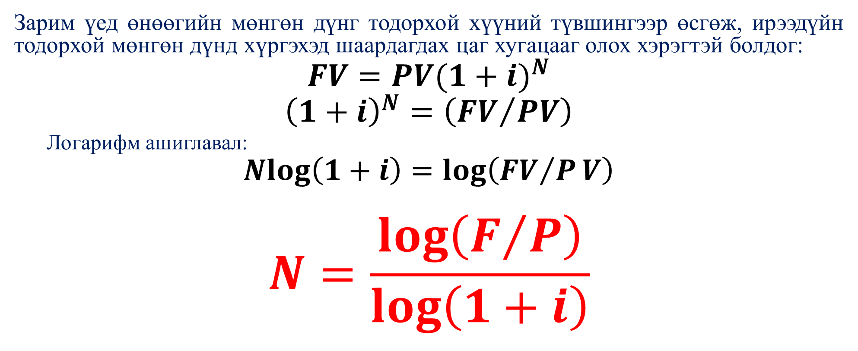
Нэг удаагийн мөнгөн урсгалын өнөөгийн болон ирээдүйн эквивалент үнэ цэнийн хоорондох холбоо. $P, F, i$ өгөгдсөн үед $N$-г олох
Зарим үед өнөөгийн мөнгөн дүнг тодорхой хүүний түвшингээр өсгөж, ирээдүйн тодорхой мөнгөн дүнд хүргэхэд шаардагдах цаг хугацааг олох хэрэгтэй болдог:
$$FV=PV{(1+i)}^{N}$$
$${\left(1+i\right)}^{N}=\left({FV}/{PV}\right)$$
  Логарифм ашиглавал:
$$Nlog\left(1+i\right)=log\left({FV}/PV\right)$$
$$N=\frac{log\left(F/P\right)}{log\left(1+i\right)}$$

Slide 26
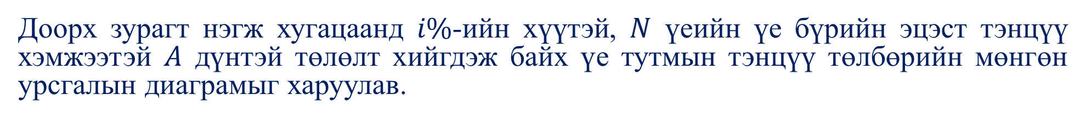
Үе тутмын тэнцүү төлбөр (Аннуити), түүний өнөөгийн ба ирээдүйн үнэ цэнийн хоорондох холбоо
Доорх зурагт нэгж хугацаанд $i\%$-ийн хүүтэй, $N$ үеийн үе бүрийн эцэст тэнцүү хэмжээтэй $A$ дүнтэй төлөлт хийгдэж байх үе тутмын тэнцүү төлбөрийн мөнгөн урсгалын диаграмыг харуулав.
Тогтмол хугацаанд, түүний ижил үе тутмын төгсгөлд дэс дараалан тэнцүү хэмжээтэй хийх өсөн нэмэгдэх төлбөрийг Энгийн аннуити (Ordinary (Deferred) Annuity) гэж нэрлэдэг.

Slide 27
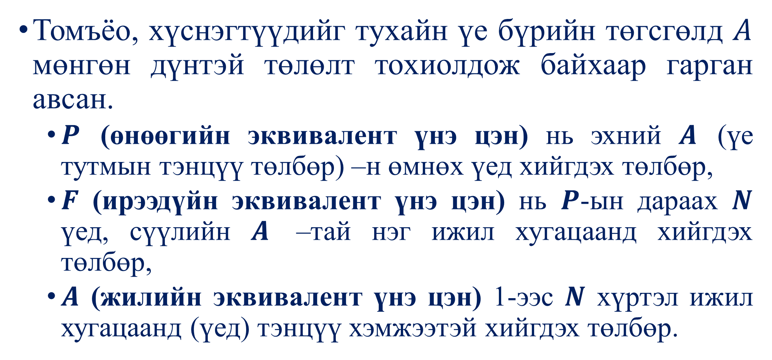
Энгийн аннуити буюу үе бүрийн төгсгөлд хийх тэнцүү төлбөр, түүний өнөөгийн ба ирээдүйн үнэ цэнийн хоорондох холбоо
Томъёо, хүснэгтүүдийг тухайн үе бүрийн төгсгөлд $A$ мөнгөн дүнтэй төлөлт тохиолдож байхаар гарган авсан.
  $P$ (өнөөгийн эквивалент үнэ цэн) нь эхний $A$ (үе тутмын тэнцүү төлбөр) –н өмнөх үед хийгдэх төлбөр,
  $F$ (ирээдүйн эквивалент үнэ цэн) нь $P$-ын дараах $N$ үед, сүүлийн $A$ –тай нэг ижил хугацаанд хийгдэх төлбөр,
  $A$ (жилийн эквивалент үнэ цэн) 1-ээс $N$ хүртэл ижил хугацаанд (үед) тэнцүү хэмжээтэй хийгдэх төлбөр.

Slide 28
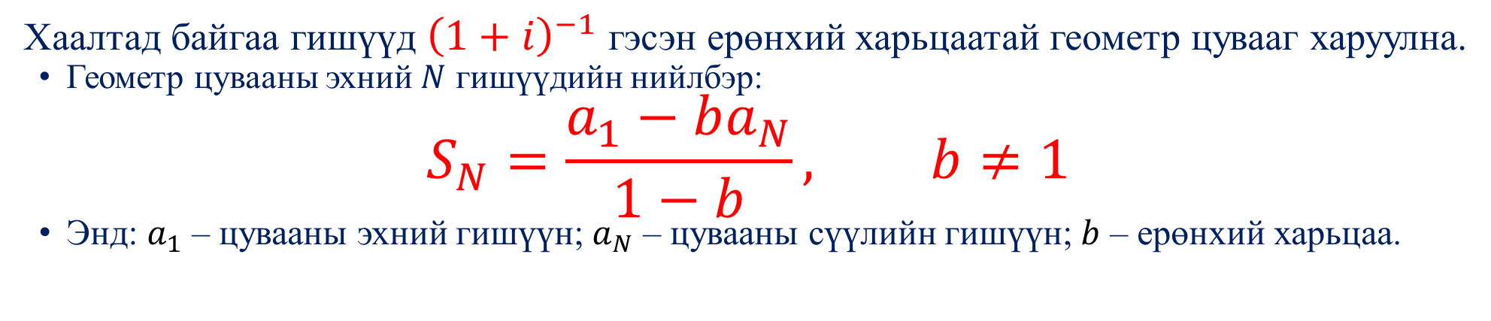
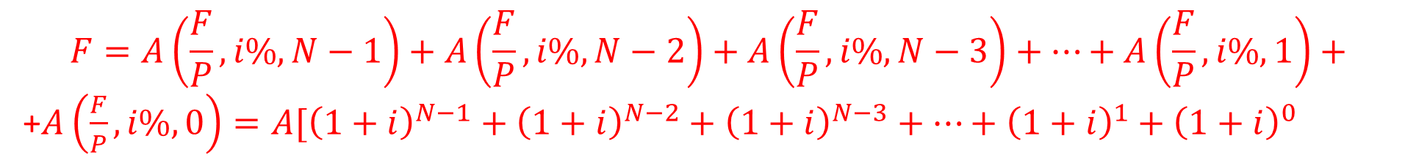
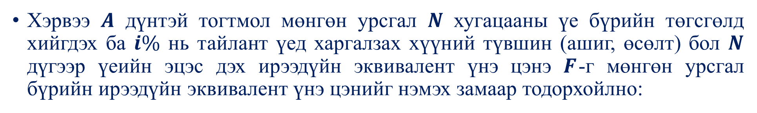
Энгийн аннуити буюу үе бүрийн төгсгөлд хийх тэнцүү төлбөр, түүний өнөөгийн ба ирээдүйн үнэ цэнийн хоорондох холбоо $A$өгөгдсөн үед $F$ -г олох
Хэрвээ $A$ дүнтэй тогтмол мөнгөн урсгал $N$ хугацааны үе бүрийн төгсгөлд хийгдэх ба $i\%$ нь тайлант үед харгалзах хүүний түвшин (ашиг, өсөлт) бол $N$ дүгээр үеийн эцэс дэх ирээдүйн эквивалент үнэ цэнэ $F$-г мөнгөн урсгал бүрийн ирээдүйн эквивалент үнэ цэнийг нэмэх замаар тодорхойлно:
$$F=A\left(\frac{F}{P}, i\%, N−1\right)+A\left(\frac{F}{P}, i\%, N−2\right)+A\left(\frac{F}{P}, i\%, N−3\right)+⋯+A\left(\frac{F}{P}, i\%, 1\right)+$$
+$A\left(\frac{F}{P}, i\%, 0\right)=A[{\left(1+i\right)}^{N−1}+{\left(1+i\right)}^{N−2}+{\left(1+i\right)}^{N−3}+⋯+{\left(1+i\right)}^{1}+{\left(1+i\right)}^{0}$
Хаалтад байгаа гишүүд ${\left(1+i\right)}^{−1}$ гэсэн ерөнхий харьцаатай геометр цувааг харуулна.
  Геометр цувааны эхний $N$ гишүүдийн нийлбэр:
$$S_{N}=\frac{a_{1}−ba_{N}}{1−b}, b≠1$$
    Энд: $a_{1}$ – цувааны эхний гишүүн; $a_{N}$ – цувааны сүүлийн гишүүн; $b$ – ерөнхий харьцаа.

Slide 29

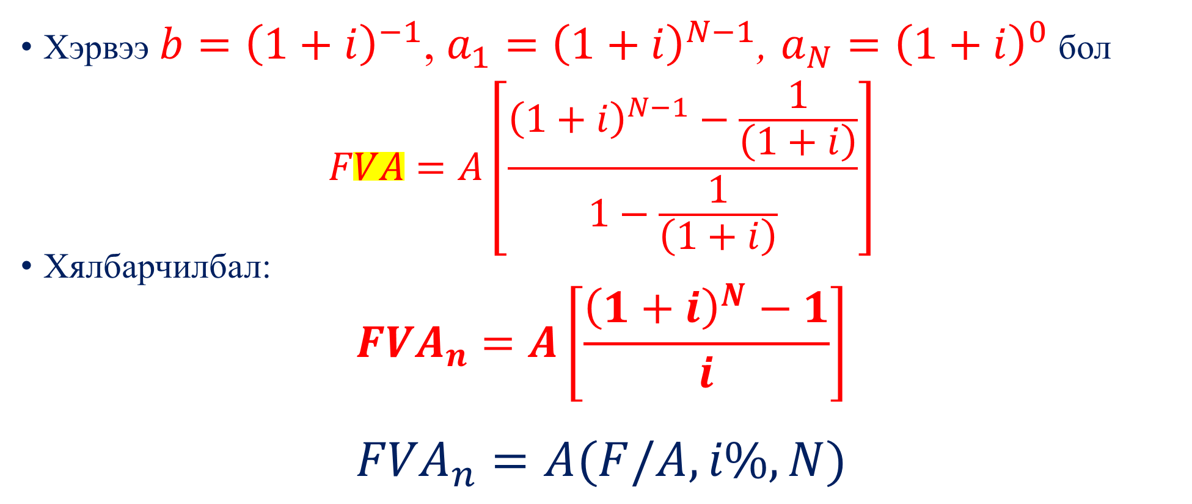
Энгийн аннуити буюу үе бүрийн төгсгөлд хийх тэнцүү төлбөр, түүний өнөөгийн ба ирээдүйн үнэ цэнийн хоорондох холбоо. $A$өгөгдсөн үед $F$ -г олох
Хэрвээ $b={\left(1+i\right)}^{−1}$, $a_{1}={\left(1+i\right)}^{N−1}$, $a_{N}={\left(1+i\right)}^{0}$бол
$$FVA=A\left[\frac{{\left(1+i\right)}^{N−1}−\frac{1}{\left(1+i\right)}}{1−\frac{1}{\left(1+i\right)}}\right]$$
Хялбарчилбал:
$${FVA}_{n}=A\left[\frac{{\left(1+i\right)}^{N}−1}{i}\right]$$
$${FVA}_{n}=A(F/A, i\%, N)$$
Зарим сурах бичигт болон санхүүгийн калькулятор, програм хангамжуудад $A$-г $PMT (Payment)$гэж тэмдэглэсэн байдаг.
(Тэмдэглэгээ)
Notes:
$\left[\frac{{\left(1+i\right)}^{N}−1}{i}\right]$ - үе тутмын тэнцүү төлбөрийн хүүний хүчин зүйл гэж нэрлэдэг.

Slide 30
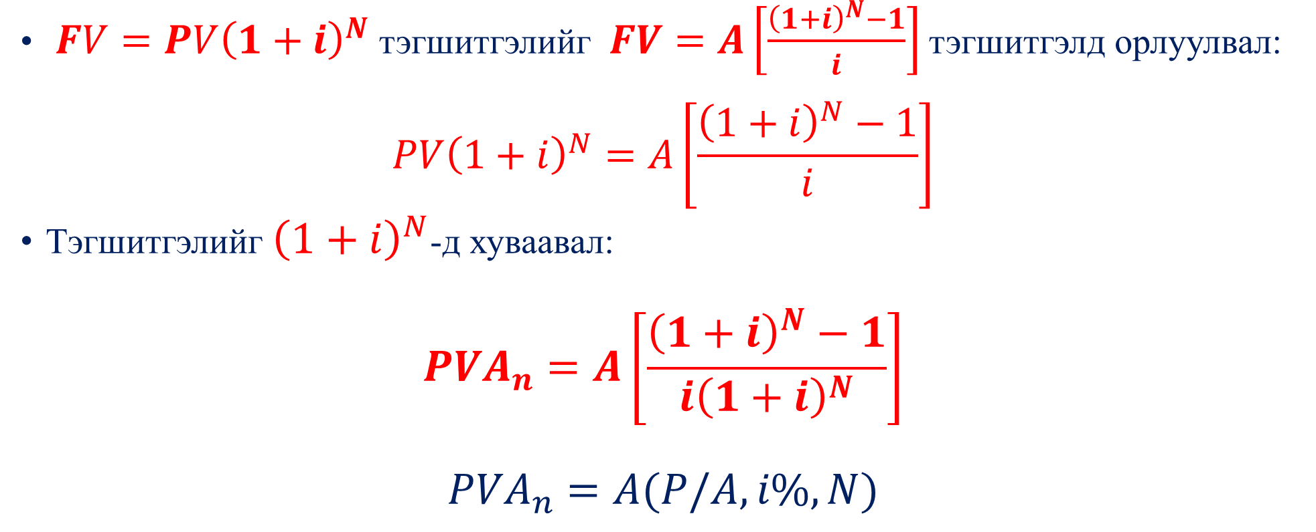
Энгийн аннуити буюу үе бүрийн төгсгөлд хийх тэнцүү төлбөр, түүний өнөөгийн ба ирээдүйн үнэ цэнийн хоорондох холбоо. $A$өгөгдсөн үед $P$ -г олох
$FV=PV{\left(1+i\right)}^{N}$тэгшитгэлийг $FV=A\left[\frac{{\left(1+i\right)}^{N}−1}{i}\right]$ тэгшитгэлд орлуулвал:
$$PV{\left(1+i\right)}^{N}=A\left[\frac{{\left(1+i\right)}^{N}−1}{i}\right]$$
Тэгшитгэлийг ${\left(1+i\right)}^{N}$-д хуваавал:
$${PVA}_{n}=A\left[\frac{{\left(1+i\right)}^{N}−1}{i{\left(1+i\right)}^{N}}\right]$$
$${PVA}_{n}=A(P/A,i\%,N)$$
(Тэмдэглэгээ)
Notes:
$\left[\frac{{\left(1+i\right)}^{N}−1}{i{\left(1+i\right)}^{N}}\right]$ - үе тутмын тэнцүү төлбөрийн өнөөгийн үнэ цэнийн хүүний хүчин зүйл гэж нэрлэдэг.

Slide 31
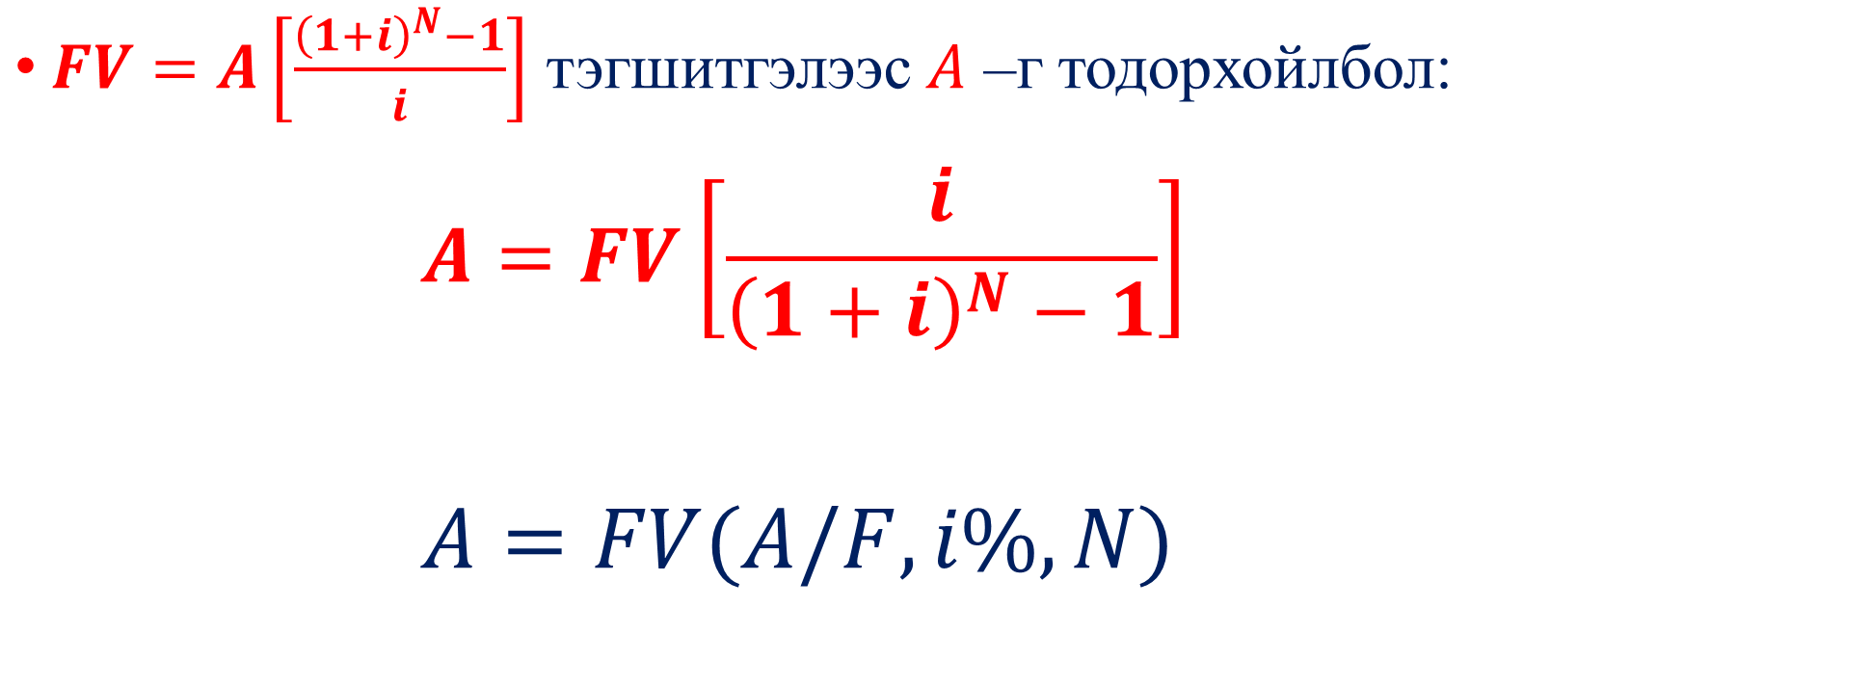
Энгийн аннуити буюу үе бүрийн төгсгөлд хийх тэнцүү төлбөр, түүний өнөөгийн ба ирээдүйн үнэ цэнийн хоорондох холбоо$. F$өгөгдсөн үед $A$ -г олох
$FV=A\left[\frac{{\left(1+i\right)}^{N}−1}{i}\right]$ тэгшитгэлээс $A$ –г тодорхойлбол:
$$A=FV\left[\frac{i}{{\left(1+i\right)}^{N}−1}\right]$$
$$A=FV(A/F,i\%,N)$$
(Тэмдэглэгээ)
Notes:
$\left[\frac{i}{{\left(1+i\right)}^{N}−1}\right]$ - хуримтлалын хүүний хүчин зүйл гэж нэрлэдэг.

Slide 32
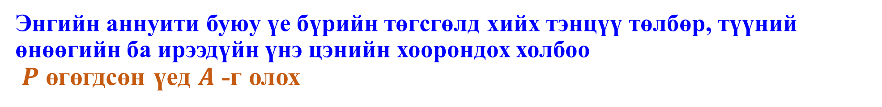
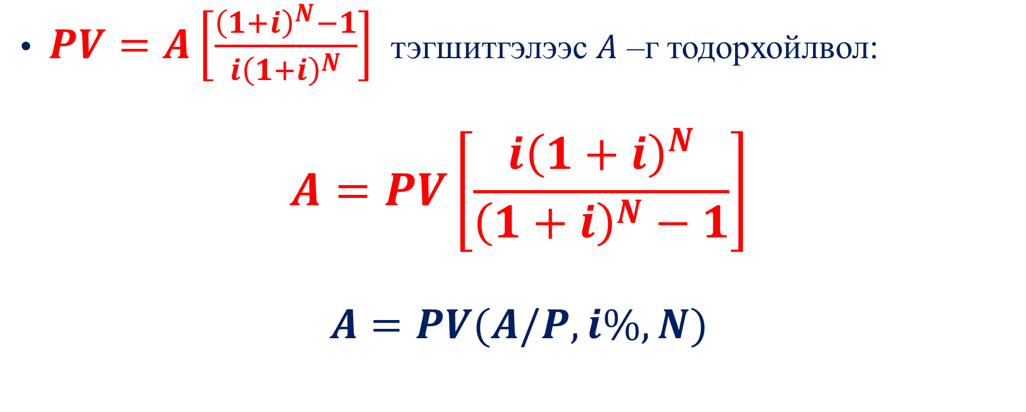
Энгийн аннуити буюу үе бүрийн төгсгөлд хийх тэнцүү төлбөр, түүний өнөөгийн ба ирээдүйн үнэ цэнийн хоорондох холбоо
$P$ өгөгдсөн үед $A$ -г олох
$PV=A\left[\frac{{\left(1+i\right)}^{N}−1}{i{\left(1+i\right)}^{N}}\right]$ тэгшитгэлээс $A$ –г тодорхойлвол:
$$A=PV\left[\frac{i{\left(1+i\right)}^{N}}{{\left(1+i\right)}^{N}−1}\right]$$
$$A=PV(A/P,i\%,N)$$
(Тэмдэглэгээ)
Notes:
$\left[\frac{i{\left(1+i\right)}^{N}}{{\left(1+i\right)}^{N}−1}\right]$ - капиталыг нөхөн сэргээх хүчин зүйл гэж нэрлэдэг.

Slide 33
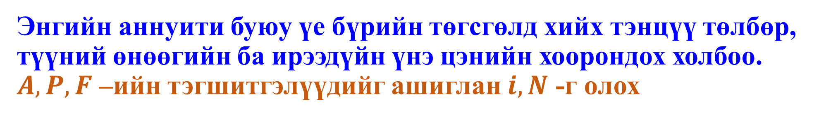
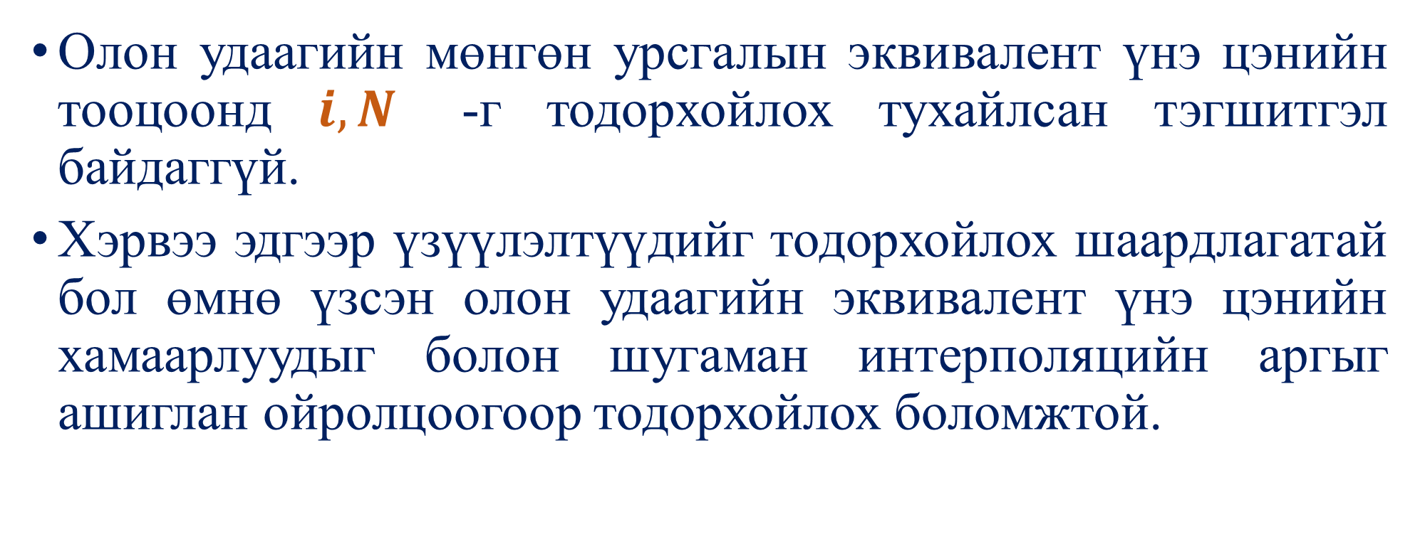
Энгийн аннуити буюу үе бүрийн төгсгөлд хийх тэнцүү төлбөр, түүний өнөөгийн ба ирээдүйн үнэ цэнийн хоорондох холбоо.
$A, P, F$ –ийн тэгшитгэлүүдийг ашиглан $i, N$ -г олох
Олон удаагийн мөнгөн урсгалын эквивалент үнэ цэнийн тооцоонд $i, N$ -г тодорхойлох тухайлсан тэгшитгэл байдаггүй.
Хэрвээ эдгээр үзүүлэлтүүдийг тодорхойлох шаардлагатай бол өмнө үзсэн олон удаагийн эквивалент үнэ цэнийн хамаарлуудыг болон шугаман интерполяцийн аргыг ашиглан ойролцоогоор тодорхойлох боломжтой.

Slide 34
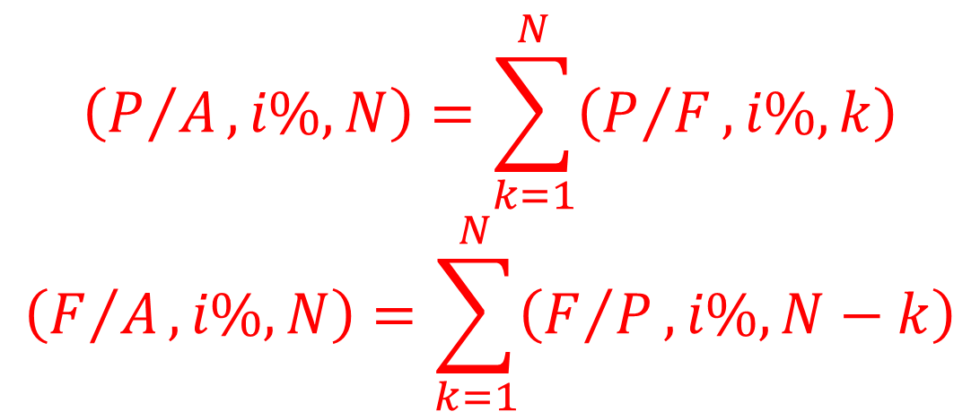
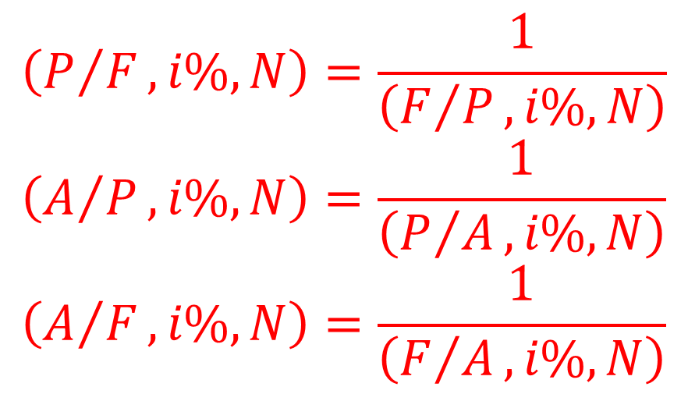
Хүүний томъёо болон дискрет нийлмэл хүүний хамаарлын тойм
Нийлмэл хүүний хүчин зүйлсийн хооронд хамгийн түгээмэл ашиглагддаг хэд хэдэн хамаарал байдаг:
$$\left(P/A,i\%,N\right)=\sum_{k=1}^{N}{\left(P/F,i\%,k\right)}$$
$$\left(F/A,i\%,N\right)=\sum_{k=1}^{N}{\left(F/P,i\%,N−k\right)}$$
$$\left(P/F,i\%,N\right)=\frac{1}{\left(F/P,i\%,N\right)}$$
$$\left(A/P,i\%,N\right)=\frac{1}{\left(P/A,i\%,N\right)}$$
$$\left(A/F,i\%,N\right)=\frac{1}{\left(F/A,i\%,N\right)}$$
$$\left(A/F,i\%,N\right)=\left(A/P,i\%,N\right)−i$$
$$\left(F/A,i\%,N\right)=\left(P/A,i\%,N\right)\left(F/P,i\%,N\right)$$

Slide 35
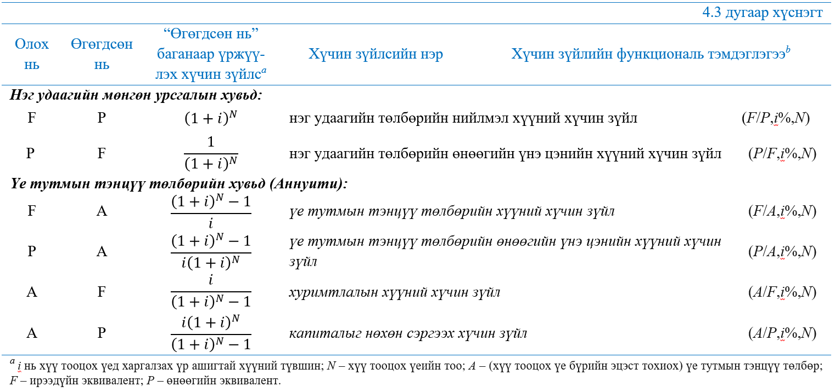
Хүүний томъёо болон дискрет нийлмэл хүүний хамаарлын тойм

Slide 36
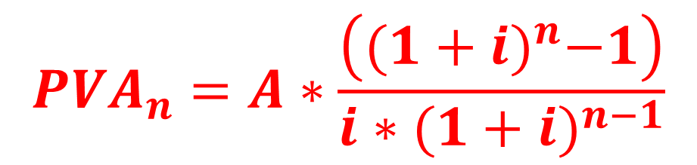
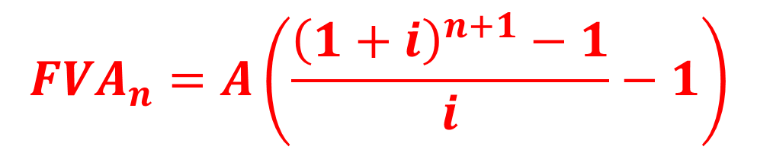
Аннуити Дуэ буюу хугацааны үе бүрийн эхэнд хийх тэнцүү төлбөр, түүний өнөөгийн ба ирээдүйн үнэ цэнийн хоорондох холбоо
$${PVA}_{n}=A∗\frac{\left({(1+i)}^{n}−1\right)}{i∗{(1+i)}^{n−1}}$$
$${FVA}_{n}=A\left(\frac{{\left(1+i\right)}^{n+1}−1}{i}−1\right)$$

Slide 37
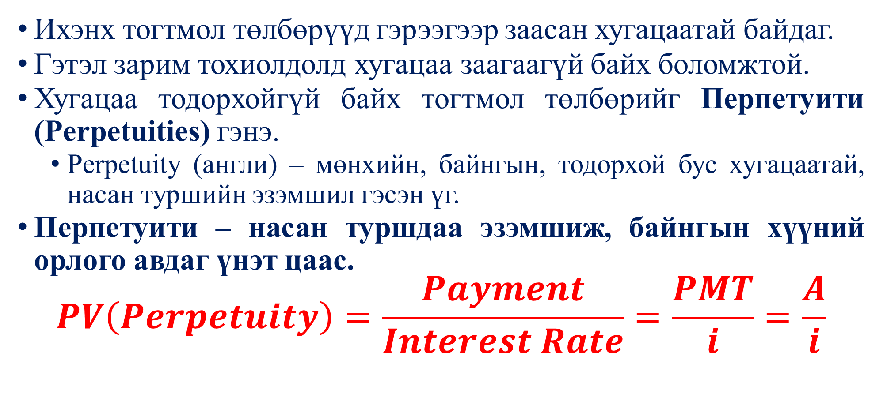
Перпетуити
Ихэнх тогтмол төлбөрүүд гэрээгээр заасан хугацаатай байдаг.
Гэтэл зарим тохиолдолд хугацаа заагаагүй байх боломжтой.
Хугацаа тодорхойгүй байх тогтмол төлбөрийг Перпетуити (Perpetuities) гэнэ.
  Perpetuity (англи) – мөнхийн, байнгын, тодорхой бус хугацаатай, насан туршийн эзэмшил гэсэн үг.
Перпетуити – насан туршдаа эзэмшиж, байнгын хүүний орлого авдаг үнэт цаас.
$$PV\left(Perpetuity\right)=\frac{Payment}{Interest Rate}=\frac{PMT}{i}=\frac{A}{i}$$

Slide 38
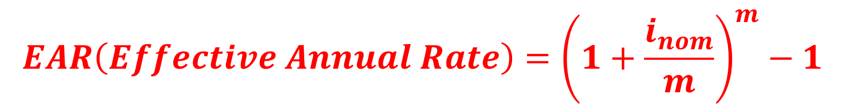
Хагас жил, улирал, сар бүрийн компаундинг
Хөрөнгө оруулалтын төрлөөс хамааран янз бүрийн компаундингийн хүү тооцох үеийг ашиглах шаардлага гардаг.
  Бас банк, Хадгаламж зээлийн хоршоо, ББСБ-ууд үргэлжилсэн компаундинг бодох нь элбэг байдаг.
Нэрлэсэн хүү (nominal rate) – Зээлдүүлэгчээс тогтоож, зээлдэгч харилцан зөвшөөрөн гэрээнд тусгасан хүүний хэмжээг хэлнэ.
Үр ашигтай хүү (effective annual rate) – Ашиглаж байгаа нэг мөнгөн нэгжийн эх үүсвэртээ бодитойгоор төлж байгаа хүүг хэлнэ. Өөрөөр хэлбэл, хугацааны эхэнд байгаа мөнгийг хугацааны төгсгөлд байгаа мөнгөтэй тэнцүүлж байгаа юм.
  Хүү тооцох үечлэлээс хамаараад нэрлэсэн ба үр ашигтай хүү зөрүүтэй байна.
$$EAR\left(Effective Annual Rate\right)={\left(1+\frac{i_{nom}}{m}\right)}^{m}−1$$
$i_{nom}$ – нэрлэсэн хүү;$m$ – нэг жилийн турш хүү бодох үеийн тоо.

Slide 39
Уншиж судлах ном, сурах бичиг
Т.Нарантуяа нарын бүтээл, Инженерчлэлийн эдийн засаг, 2019
Б.Бүжинлхам, Санхүүгийн удирдлага, 2012
Ж.Бат-Өлзий, Санхүүгийн менежмент, 2017
М.Довууч, Санхүүгийн менежмент, 2010

Slide 40

Анхаарал тавьсанд баярлалаа

